Slide 1

早自修
7:50~8:05
MSSR晨讀
請安靜閱讀
男生1~12請改看
【我的妹妹聽不見】
女生13~23請改看
【我的姊姊不一樣】
8:05兒童朝會
結束後發平板
Notes:
注意：若要變更此投影片上的影像，請選取該影像並將它刪除。然後按一下預留位置中的 [圖片] 圖示
以插入您自己的影像。

Slide 2
週二課表
閱社(健康操)數國
打菜/量體溫、用餐
12:15潔牙、午睡
英資體

Slide 3

下課５分鐘～
記得喝水 上廁所 室外走走 望遠凝視
缺交作業 請靜思反省 加強學習
Notes:
注意：若要變更此投影片上的影像，請選取該影像並將它刪除。然後按一下預留位置中的 [圖片] 圖示
以插入您自己的影像。

Slide 4
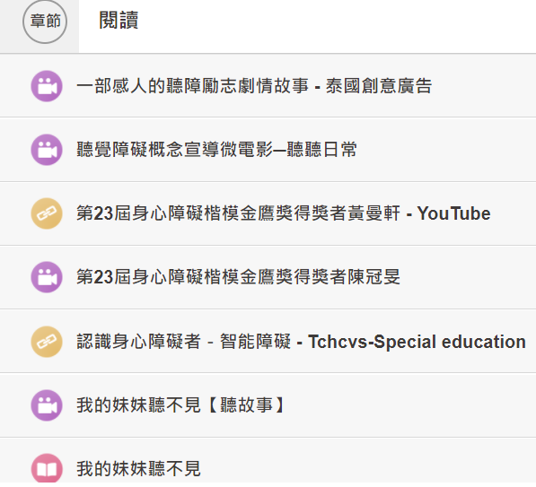
第一節 閱讀課
MSSR任務學習吧
【我的姊姊不一樣】
寫一張卡片給「不一樣的姊姊」
【我的妹妹聽不見】
請選擇你覺得重要的身體部位
(至少三個)，寫下感謝的話

Slide 5
下課10分鐘～
請大家拿出社會簿本
小老師請開電子書
◎社會課下課後，請到走廊做健康操◎

Slide 6
第三節 數學課
1200單
依成績寫筆記
數3平時考
錯點分析再來挑戰
今日線上作業
因材網數4-3
今日紙本作業
數重P31
數習P48-51

Slide 7
下課10分鐘～
記得喝水 上廁所 室外走走 望遠凝視
缺交作業 請靜思反省 加強學習
Notes:
注意：若要變更此投影片上的影像，請選取該影像並將它刪除。然後按一下預留位置中的 [圖片] 圖示
以插入您自己的影像。

Slide 8
第四節 國語課
明國6小考
國7生字解析
配合國習7第1大題
11:50收平板
國7學習吧影片
【巾】部
【非】部
【亦步亦趨】
【席不暇暖】

Slide 9
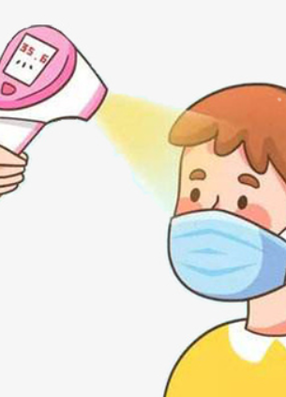
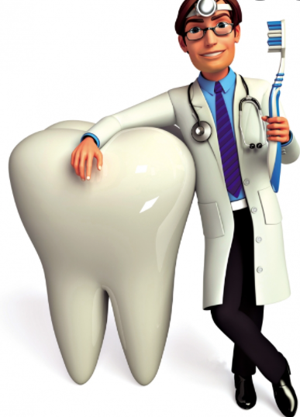
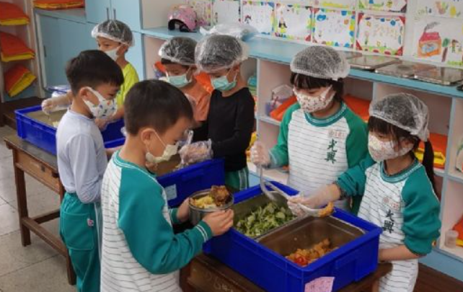
午餐時間
１２：１５潔牙
１２：２５午睡
Notes:
注意：若要變更此投影片上的影像，請選取該影像並將它刪除。然後按一下預留位置中的 [圖片] 圖示
以插入您自己的影像。

Slide 10
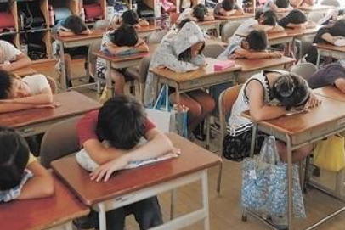
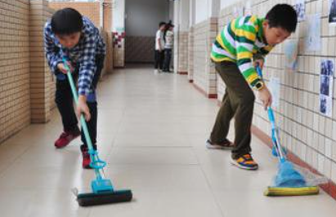
午休整潔活動
廁所和教室
掃地＋拖地
感謝衛生股長誠瑋協助檢查並機動加強清潔
❶外掃區 【請小組長協助－文寧、振宏、庭恩】
❷教室內外 【請采瑜、玉琪協助整理】
Notes:
注意：若要變更此投影片上的影像，請選取該影像並將它刪除。然後按一下預留位置中的 [圖片] 圖示
以插入您自己的影像。

Slide 11
下課５分鐘～
請大家拿出英語簿本
小老師請開電子書
◎電器長請開電燈◎

Slide 12
第七節 資訊課
關電器、鎖門窗
桌子對齊、椅下淨空
座位地面掃乾淨
檢查通過再離開
第八節 體育課
檢查書包、餐袋、雨具…記得帶走

Slide 13

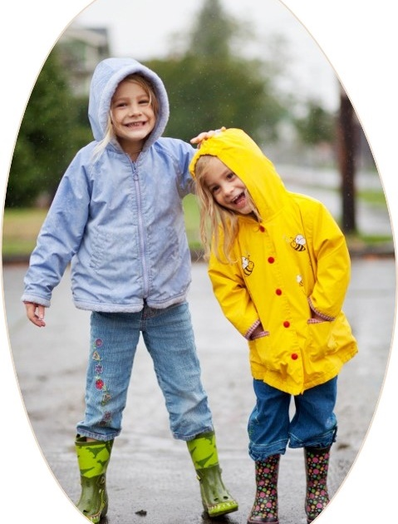

天雨帶雨具
天冷帶外套
Notes:
注意：若要變更此投影片上的影像，請選取該影像並將它刪除。然後按一下預留位置中的 [圖片] 圖示
以插入您自己的影像。

Slide 14

學習吧-我們這一班-桃園天氣預報
隨時留意天氣變化，請保重身體!

